Slide 1
Художественно-эстетическое развитие. Рисование. Дерево с яблоками

Slide 2
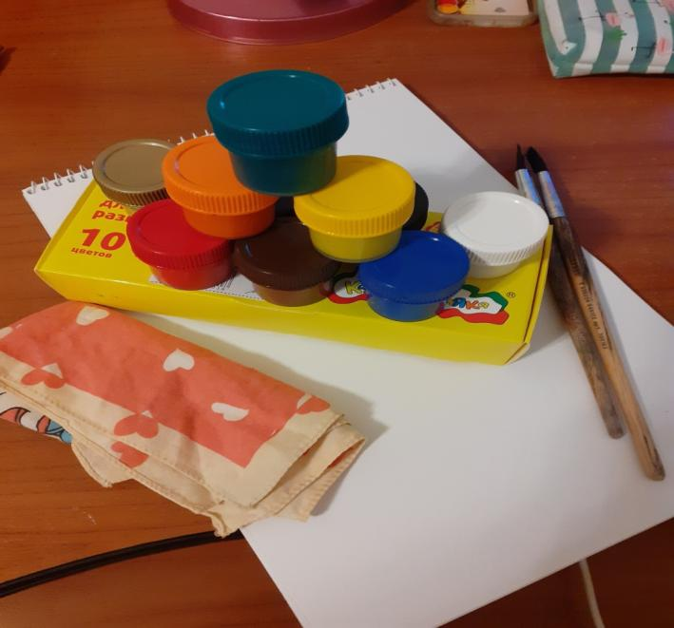
Используемые материалы: альбомный лист , гуашевые краски, кисти размер, матерчатые салфетки

Slide 3
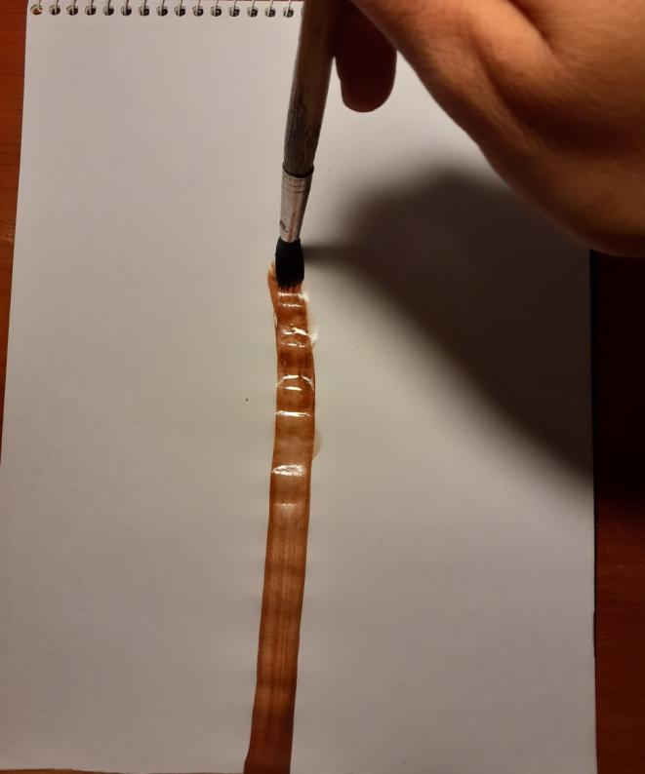
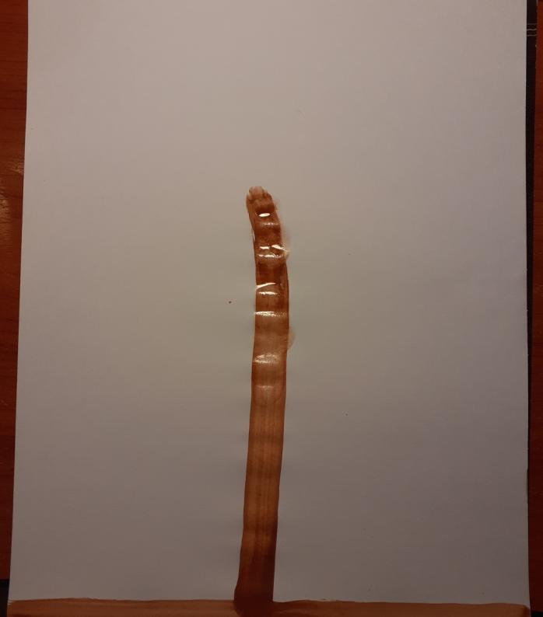
1 шаг. Рисуем ствол. Для этого прикладываем кисть к листу и ведём линию наверх. Дети моей группы запомнили это благодаря тому, что я сравнила нарисованное дерево с настоящим – дерево растёт из земли вверх.

Slide 4
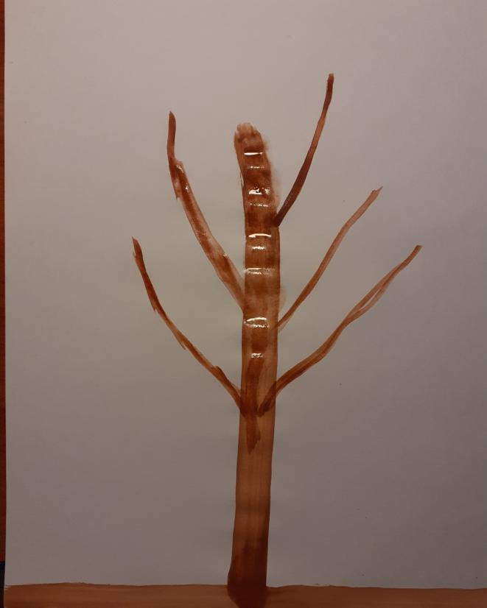
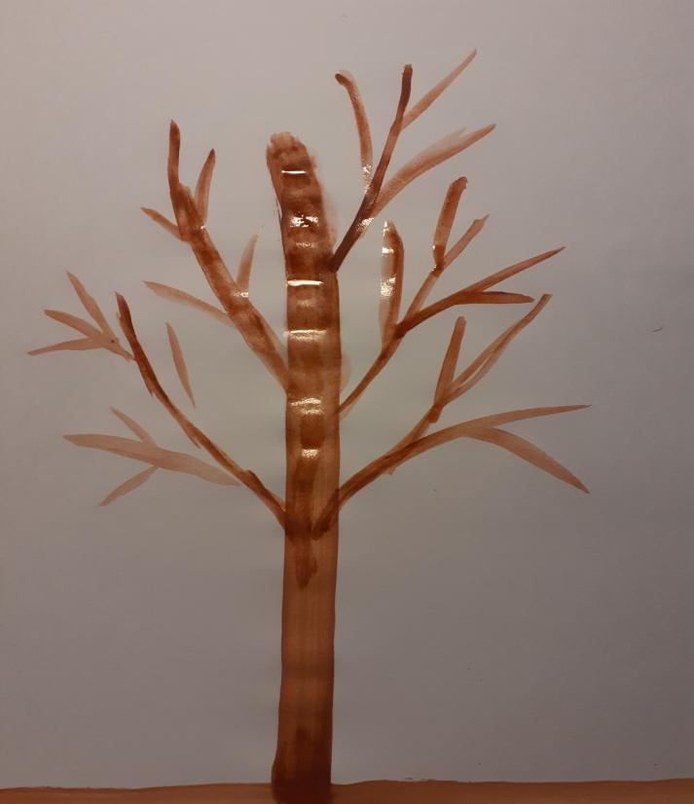
2 шаг. Рисуем ветки. Веточки тоже растут вверх, тянуться к солнышку. Это очень важно объяснить детям, чтобы вместо дерева не была нарисована «сороконожка», как это часто случается в средней группе. Далее ,по желанию , нарисовать мелкие ветки кончиком кисти.

Slide 5
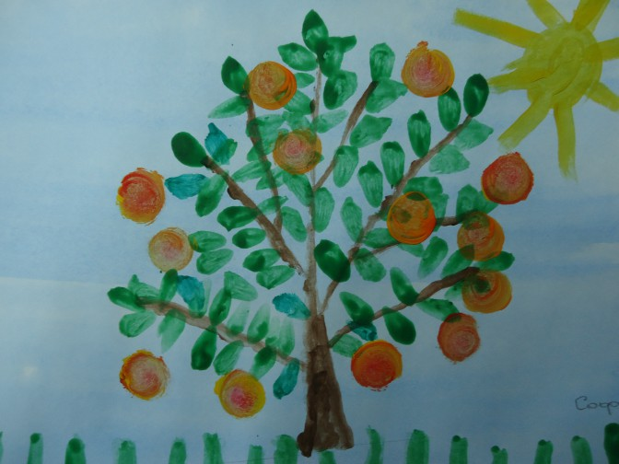
3 шаг. Рисуем крону. Ритмично прикладывая кисть к листу , рисуем листья и яблоки

